Slide 1
Análise de dados com R
Aula 02 – Mão na massa
Recapitulando aula anterior
Comandos e operações básicas
Vetores e Data Frames
Pacotes e funções
Importação de dados com rio
Manuseio dos dados com tidyverse

Slide 2
Recapitulando

Slide 3
Google Colab
Alternativa para programação em R
Capacidade gratuita limitada, mas suficiente para trabalhos com pouco volume de dados

Slide 4
Comandos básicos
# : para comentar no código, deixando a linha não executável
"<-" ou "=" : para atribuir valor a objetos
Tipos de valores:
  num: numéricos
  chr: caracteres
  logi: lógicos

Slide 5
Manuseio de objetos
vetores: objetos que guardam valores de mesmo tipo em uma dimensão
  Acesso aos valores usando colchetes [ posição ]
data.frame: objetos que guardam base de dados estruturadas
  Acesso aos valores usando colchetes [ linha, coluna]

Slide 6
Manuseio de objetos
Funções: estruturadas com um nome, seguido de parênteses e argumentos de input
  data.frame( vetor1 , vetor2 )

Slide 7
1. Vetores são objetos que guardam informações de um tipo (num, chr ou logi).
no R, é definito por:
vetor_num = c(1,2,3,...,n)
vetor_chr = c("A","B","C",...,"n")
vetor_log = c(T,F,T,...,F)
Unidade mínima
vetores
vetor_num
2. O vetor tem uma dimensão,
Com valores do tipo numérico,
pode ser representado por uma reta
1
2
3
...
n
1 2 3 ... n
3. Para localizar valores em um vetor, basta usar
Colchetes e a posição do valor:
vetor_num[ 3 ]
> 3

Slide 8
Podemos fazer operações com os vetores
esc = c( 12, 9, 12, 9,17 )
renda = c( 2500, 900,2000,1200,6800)
Passo pra trás
Operações com vetores
esc
renda
esc+renda
12
9
12
9
17
2500
900
2000
1200
6800
2512
909
2012
1209
6817
+
=

Slide 9
Quando os vetores têm igual tamanho, podem compor um data.frame
educ
rend
raca
12
9
12
9
17
2500
900
2000
1200
6800
branca
indígena
parda
preta
branca
Dados estruturados
Data frames
Definição no R:
meus_dados <- data.frame( educ, rend, raca )

Slide 10
Localização e manuseio de valores guardados em um data.frame
Subset: acessar informações em um data frame
meus_dados[ Linha, Coluna ]
Ou
meus_dados$Coluna
meus_dados$Coluna [Linha]
Dados estruturados
Data frames
manuseio

Slide 11
Operações fudamentais

Slide 12
Na aula anterior vimos o R como calculadora. Hoje veremos também operações lógicas.
A parte de lógica consiste em testes lógicos cujas respostas pode ser
TRUE ou FALSE
Os testes lógicos consistem em:
Se algo é maior que outro, usando o símbolo " > "
Se algo é menor que outro, usando o símbolo " < "
Se algo é igual a outro, usando " == "
Se algo é diferente de outro, usando " != "
Se algo está contido em outro, usando %in%
Se algo não está contido em outro, usando a exclamação " ! " com o %in%
(isso não é tão simples, veja a estrutura nos exemplos)
Também podemos combinar as relações com:
Maior ou igual " >= "
Menor ou igual " <= "
Testes lógicos

Slide 13
Temos também operações relacionais do tipo OU, E, IN
Para operações OU, usamos a barra vertical:
2 < 0 | 2 == 2 : dois é menor que zero OU dois é igual a dois?
Para operações E, usamos a o símbolo &:
2 < 0 & 2 == 2 : dois é menor que zero E dois é igual a dois?
Para operações IN, usamos a o símbolo %in%:
2 %in% c(1,2,3,4,5) : dois está contido no conjunto 1,2,3,4,5?
Recapitulando
Lógica

Slide 14
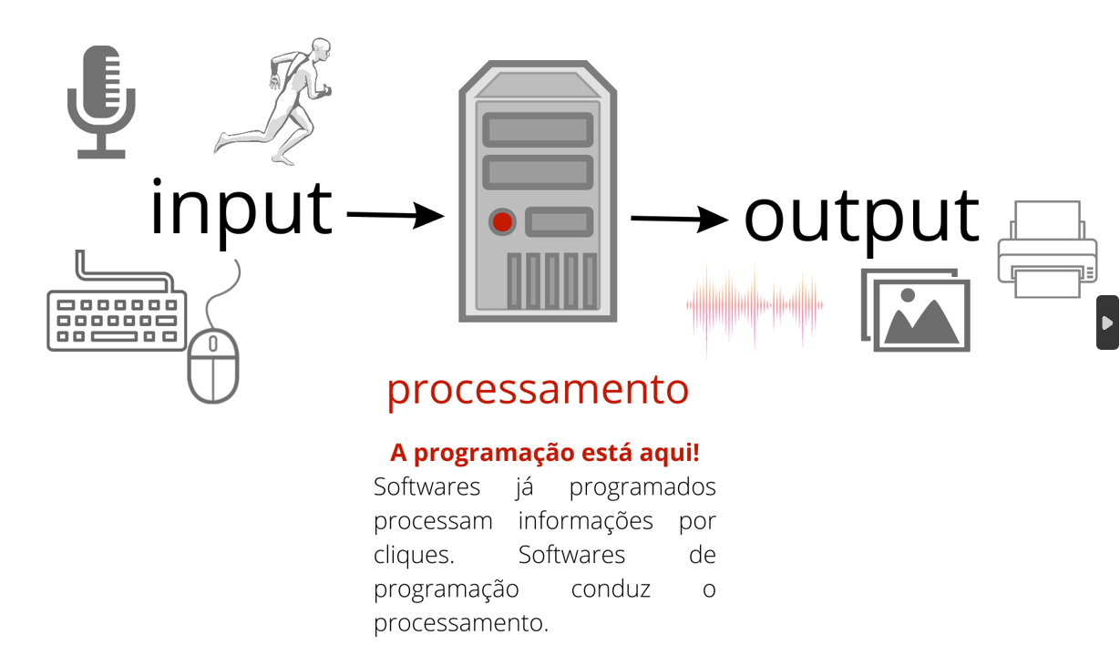
No R, as funções são fundamentais por realizarem os procedimentos que precisamos.
Uma função é definida por valores que entram (input), pelo processamento e por valores que saem (output)
Recapitulando
Funções

Slide 15
No R, escrevemos funções assim:
function( parâmetro ) { procedimento }
Exemplo:
function( x ) { x+2}
Para registrar a função, devemos salvar como objeto na memória
myFunction = function( x ) { x+2}
Funções

Slide 16
Os pacotes são conjuntos de funções programadas.
No R, temos um universo de pacote disponíveis programados pela comunidade, mas quando fazemos o download, temos só funções de base.
Por isso, temos que instalar pacotes externos usando:
install.packages( nome do pacote )
Além disso, sempre que formos usar o pacote, devemos carregá-lo na memória.
library( nome do pacote )
Só para informar: pacotes direto do GitHub
install.package( “devtools” )
library(“devtools”)
install_github("nome_do_usuário/nome_do_pacote")
Pacotes

Slide 17
Muitas vezes, precisamos saber quais são as funções que um pacote possui, e quais argumentos de input tais funções devem receber.
Para essa inspeção de pacote e funções, podemos acessar a documentação recorrendo à janela “Help”, usando os seguintes recursos:
help(package = “nome_pacote”): para saber sobre o pacote
??pacote::função : para saber sobre a função
Pacotes
&
funções

Slide 18
Setup

Slide 19
Setup
A instalação e carregamento de pacotes sempre deve ser feita no início do script, compondo a parte de setup. Como os comandos são executados conforme a ordem em que aparecem no script, devemos começar com o setup do nosso ambiente de trabalho.
Há três configurações de setup que devemos incorporar no nosso script:
  Gestão da memória;
  Gestão das funções e pacotes;
  Gestão do diretório.

Slide 20
Memória local
funções muito úteis para limpar a memória local (o que ajuda no processamento).
  rm( ) : de "remove", para remover objetos da memória
  ls( ) : de "list", para listar objetos guardados na memória
  gc( ) : de "Garbage Clean", para limpeza da lixeira e liberação de memória.

Slide 21
Pacotes e funções
Após a limpeza da memória, devemos inserir comandos para instalar (se necessário) e carregar na memória os pacotes de funções externas que serão utilizados.
  install.packages( ) : para instalar pacotes
  library( ) : para carregar pacotes na memória

Slide 22
Diretório de trabalho
Após gerir a memória e as funções, definimos nosso diretório de trabalho. Essa etapa é muito importante, porque o R trabalha tendo como referência o diretório principal definido para acessar arquivos e navegar pelo computador. Para isso, utilizamos as funções:
  getwd( ) : de "Get Working Directory", para obter diretório principal no qual está trabalhando
  setwd( ) : de "Get Working Directory", para definir o diretório principal

Slide 23
Como iniciar um script
# Título do script: Como iniciar um script
# Autor: Victor G Alcantara
# Setup --------------------------------------------------------------------------------------------------------------------
# Gestão da memória
rm( list = ls() ) # Remove todos os objetos listados na memória
gc() # Faz a limpeza da lixeira da memória
# Gestão de funções e pacotes
# install.packages("tidyverse") # Instala o pacote tidyverse como exemplo
library(tidyverse) # Carrega o pacote tidyverse como exemplo
# Gestão do diretório
getwd() # Verifica diretório principal de trabalho
setwd(dir = "C:/Users/13477365/Documents/book-dadoscomr") # Define diretório principal de trabalho
# Atenção à posição das barras! Deve estar como "/"

Slide 24
Importando dados

Slide 25
Questões técnicas

Slide 26
Os formatos de arquivos mais comuns são:
CSV – Comma Separated Values : arquivos separados por vírgulas
CSV2 : adequado ao alfabeto latino
XLS e XLSX : Excel
SAV : SPSS
DTA: STATA
Especificamos para o computador o formato do nosso arquivo pela extensão acrescia após o ponto
arquivo.csv
arquivo.xlsx
Questões técnicas
Extensões

Slide 27
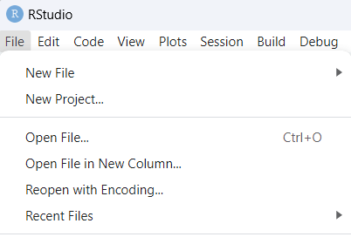
Encoding é como as informações são codificadas para o formato binário.
Como sabemos, o computador lê 0 e 1. Portanto, toda informação (incluso alfabetos) é codificada nesses valores. Alguns encodings (principalmente os padrão inglês) não têm códigos para representar o alfabeto latino e sinais específicos. Por isso, caso tenhamos alfabeto latino, temos que especificar.
read.csv( arquivo , fileEncoding = “Latin1”)
Isso para lidar com valores latinos nos dados. No código, eventualmente temos que abrir especificando o encoding também.
Questões técnicas
Encoding

Slide 28
Import e manuseio de dados

Slide 29
importação
R Input Output
Pacote RIO
meus_dados <- import( “endereço_do_arquivo” )

Slide 30
visualização estrutura do dado
Funções úteis para visualizar o dado
dim( ): retorna as dimensões da base de dados (linhas x colunas)
names( ): retorna o nome das colunas/variáveis
head( ): retorna os primeiros valores da base de dados (default = 5, mas passível de alteração)
tail( ): retorna os últimos valores da base de dados (default = 5, mas passível de alteração)
str( ): retorna a estrutura da base de dados, indicando as dimensões e o tipo de cada variável

Slide 31
R base
Operações básicas
Manuseio dos dados com R base: seleção e filtro
Seleção de variáveis
meus_dados[ , 1 ] ou meus_dados[ , 2:3 ]
meus_dados[ , “raca” ] ou meus_dados[ , c(“rend”, “raca") ]
Filtro de casos
meus_dados[ , “raca” ] == “branca”
meus_dados$raca == “branca”
Renomear variáveis
colnames( dados ) <- novos_nomes

Slide 32
tidyverse
Operações básicas
Pacote TIDYVERSE
Funções ou Verbos importantes:
Seleção de variáveis
meus_dados %>% select( raca )
Filtro de casos
meus_dados %>% filter( raca == “branca” )
Renomear variáveis
meus_dados %>% rename( “renda_dom” == rend )
Recodificar/mudar variáveis
meus_dados %>% mutate( renda2 = rend + 500)

Slide 33
importação
R Input Output
Pacote RIO
export( objeto, “endereço_do_arquivo” )

